Slide 1

KHỞI ĐỘNG
Gv chuẩn bị chương trình có nhiều nhân vật và chạy cho hs quan sát

Slide 2



Em hãy quan sát chương trình sau đây và cho biết có bao nhiêu nhân vật trên sân khấu?
Gv chuẩn bị chương trình có nhiều nhân vật và chạy cho hs quan sát

Slide 3
Chủ đề E_Bài 3: THỰC HÀNH CHÈN ẢNH VÀO VĂN BẢN

Slide 4

THỰC HÀNH

Slide 5
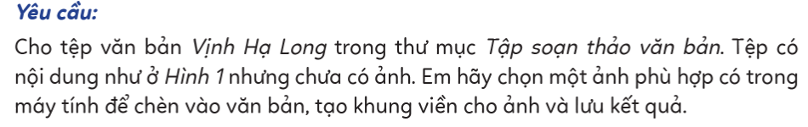
1. THỰC HÀNH CHÈN ẢNH CÓ TRONG MÁY TÍNH VÀO VĂN BẢN

Slide 6
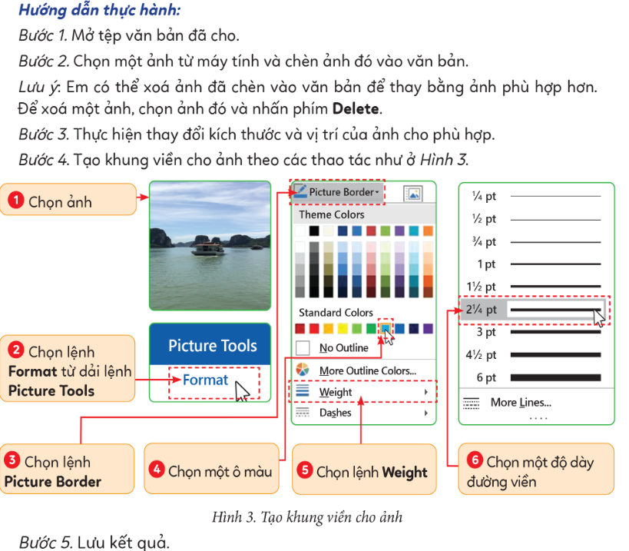

1. THỰC HÀNH CHÈN ẢNH CÓ TRONG MÁY TÍNH VÀO VĂN BẢN
VIDEO HƯỚNG DẪN

Slide 7
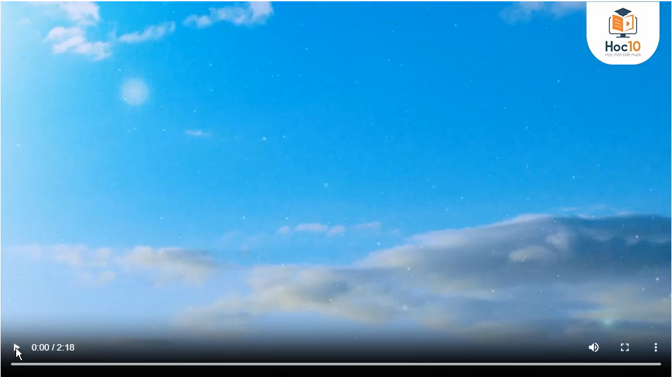

Slide 8
HỌC SINH THỰC HÀNH

Slide 9
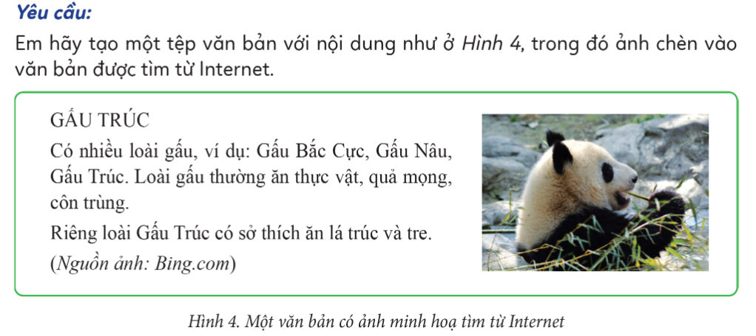
2. THỰC HÀNH CHÈN ẢNH ĐƯỢC TÌM TỪ INTERNET VÀO VĂN BẢN

Slide 10
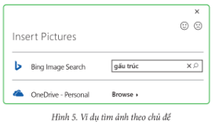
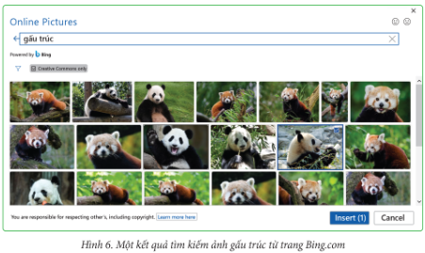
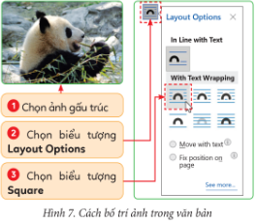
Hướng dẫn thực hành:
Bước 1: Soạn thảo nội dung văn bản và đưa con trỏ vào sau dòng cuối
Bước 2: Chọn dải lệnh Insert. Trong nhóm lệnh Illustrations, chọn lệnh Online Picture để mở hộp thoại tìm ảnh từ internet như ở Hình 5
Bước 3: Trong hộp thoại gõ từ khoá tìm kiếm, ví dụ gõ từ “gấu trúc” (Hình 5), rồi nhấn Enter. Khi đó các ảnh gấu trúc sẽ hiện ra trong hộp thoại này như Hình 6.
Bước 4: Chọn một ảnh gấu trúc mà em thích rồi chọn lệnh Insert để chèn ảnh.
Bước 5: Chọn ảnh rồi kéo thả chuột trên các điểm mốc của ảnh để thay đổi kích thước ảnh thay kiểu bố trí ảnh trong văn bản như hướng dẫn ở Hình 7 và di chuyển ảnh đến vị trí mong muốn.
Bước 6: Lưu và đặt tên tệp, ví dụ Gấu trúc.

Slide 11
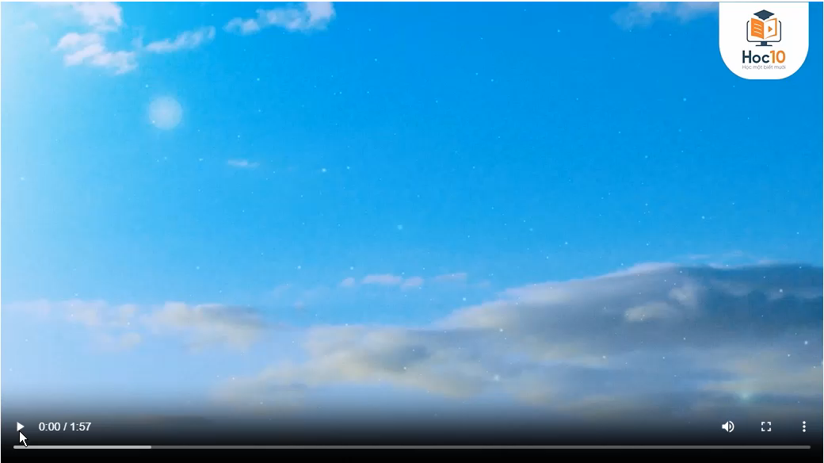

Slide 12
HỌC SINH THỰC HÀNH

Slide 13



GẤU CON DU LỊCH

Slide 14





HƯỚNG DẪN
Trong chuyến du lịch của Gấu con, bạn ấy gặp rất nhiều nguy hiểm, mỗi lần gặp nguy hiểm bằng những kiến thức đã tìm hiểu được trong bài học em hãy giúp Gấu con trả lời đúng 1 câu hỏi để giúp bạn ấy vượt qua nguy hiểm để về đất liền an toàn nhé! (Nếu em trả lời sai hãy nhường quyền trợ giúp Gấu con cho bạn khác nhé)

Slide 15




Slide 16







Để chèn ảnh, em chọn dải lệnh nào trong các dải lệnh sau?
A.
C.
B.
B.

Slide 17


Để xoá một ảnh em chọn ảnh đó và nhấn phím?
A. Enter
C. Tab
B. Ctrl
D. Delete

Slide 18






Để chèn ảnh từ internet, trong nhóm lệnh Illustrations em chọn lệnh?
A.
C.
B.
D.

Slide 19


Để thay đổi bố trí hình ảnh trong văn bản và di chuyển đến vị trí mong muốn em vào ?
A. Vùng nhân vật
C. Vùng lập trình
B. Vùng sân khấu
D. Vùng phông nền

Slide 20



Một chương trình có hai nhân vật Minh và Huyền. Để lập trình cho nhân vật huyền, em nháy chuột vào đâu?
A. Nháy chuột vào nhân vật Huyền ở vùng Sân khấu
B. Nháy chuột vào nhân vật Minh ở vùng Sân khấu
C. Nháy chuột vào nhân vật Minh ở vùng nhân vật.
D. Nháy chuột vào nhân vật Huyền ở vùng nhân vật.

Slide 21
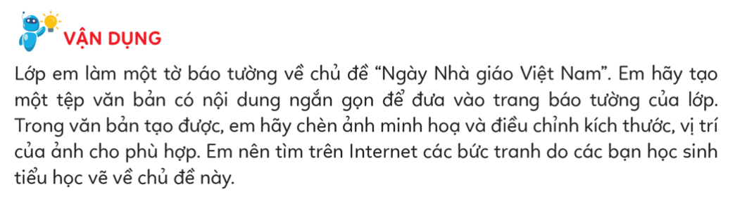

Slide 22
TẠM BIỆT CÁC EM HỌC SINH!

